Slide 1
1
microbiome-team-1
수도권 도로변·공원 토양
세균 군집 비교와 AI 기반 배양 최적화
16S rRNA gene amplicon sequencing & METIS active learning
Part 1. 도입 · Part 3. AI 스케일업
#UrbanSoilMicrobiome
2026

Slide 2
2
목차
01
02
서론
샘플링
Background, 선행연구
채취·시퀀싱 방법론
03
04
AI 스케일업
결론
METIS 배양 최적화
종합 및 시사점
#UrbanSoilMicrobiome
2026

Slide 3
3
01
PART 01
서론
연구배경 및 선행연구 — 수도권 도로변·공원 토양 세균 군집 비교
#UrbanSoilMicrobiome
2026

Slide 4
1-1 MICROBIOME CONCEPT
4
마이크로바이옴, 그리고 인체-환경의 연결
①
마이크로바이옴이란
특정 환경에 서식하는 미생물군 및 유전·기능 정보를 포괄하며, 장·피부·구강·호흡기뿐만 아니라 토양·물·공기 등 다양한 환경에 형성됨.
②
건강한 사람도 부위별로 다르다
건강한 개인 간에도 신체 부위별 미생물 군집의 조성·다양성이 크게 다르며, 숙주의 생리·건강과 밀접하게 연관됨
Human Microbiome Project Consortium, Nature, 2012
③
연구 패러다임의 확장
인체 내부 미생물 군집의 독립적 분석을 넘어, '주변 환경 ↔ 인체' 간 미생물 노출과 교환을 이해하려는 방향으로 최근 연구가 확장되는 중
#UrbanSoilMicrobiome
2026

Slide 5



1-1 MICROBIOME CONCEPT
5
환경 노출이 인체 마이크로바이옴을 바꾼다
환경 미생물 노출 경로
도시 녹지 노출 및 미생물 변화
핵심 공급원으로서의 토양
피부 → 토양
코 → 대기
장·피부 다양성 변화
인간은 토양·식생과의 직접 접촉, 공기·먼지 흡입을 통해 환경 미생물에 지속적으로 노출됨.
동일 노출 후, 비강(코) 마이크로바이옴은 대기 마이크로바이옴과, 피부는 토양 마이크로바이옴과 더 유사해짐.
토양은 생태계 기능 유지 및 영양염 순환을 주도하며, 녹지 노출을 통해 인체 장·피부 미생물의 다양성 및 군집 조성 변화와 연관됨.
Selway et al., Environ. Int., 2020
Selway et al., Environ. Int., 2020
Zhang et al., Environ. Int., 2024
환경 미생물이 인체에 장기 정착한다는 뜻은 아니지만, 주변 환경의 미생물 조성이 인체가 접하는 노출 패턴에 영향을 준다는 것을 시사함
#UrbanSoilMicrobiome
2026

Slide 6


1-2 RESEARCH GAP
6
도시 토양 특성 (도로변 vs 공원)
도로변 토양 (Roadside Soil)
차량 배기가스 및 도로 먼지 유래 중금속, 석유계 탄화수소, 다환방향족탄화수소(PAHs) 축적 → 세균 및 진균의 다양성 및 군집 구조 변형
수도권 토양 마이크로바이옴 비교 목적
토지 이용 형태 및 인위적 교란에 따른 토양 미생물 다양성 차이를 규명하고, 도시 주민이 접하는 환경 미생물의 공간적 차이를 이해.
공원 토양 (Park Soil)
식생 조성 및 녹지 관리에 영향을 받는 도시 토양으로, 도로변 토양과 상이한 환경적 선택 압력(Environmental Selective Pressures) 작용
#UrbanSoilMicrobiome
2026

Slide 7

1-2 RESEARCH GAP
7
도시 토양, 아직 덜 알려진 영역과 한계
✓
토양의 역할
✕
그러나 남은 공백
생태계 기능·영양염류 순환의 핵심 환경 요소
도시에서는 미기후 조절, 탄소 격리, 우수(빗물) 관리 등 부가적 역할까지 수행
도시 토양 미생물 연구는 상대적으로 산발적
대부분 거시적(macro) 수준의 생태계 서비스에 초점 — 세균 군집의 구조적 복잡성·기능적 잠재력은 저평가
Whitehead et al., Front. Microbiol., 2022
→ 인위적 교란이 심한 도시 토양의 세균 군집은 구조·기능 모두 충분히 규명되지 않은 상태
주요 제약 요인: 높은 생물학적 복잡성 (Biological Complexity), 방대한 조합 탐색 공간 (Vast Search Space), 막대한 시간 및 자원 소모.
#UrbanSoilMicrobiome
2026

Slide 8
1-3 METHOD PREVIEW
8
비교 — NGS 기반 16S rRNA 분석
NGS = 시퀀싱 기술
16S amplicon = 분석 전략
수백만 개의 DNA 조각을 동시에 병렬로 읽어내는 고속·대량 시퀀싱 기술
본 연구는 Illumina NGS를 이용해 32개 토양 시료의 16S 서열을 대량 분석
개별 미생물의 WGS나 토양 DNA 전체를 읽는 shotgun metagenomics가 아님
세균에서 널리 보존된 16S rRNA 유전자의 V4 영역을 PCR로 증폭하는 Amplicon sequencing
시료별 고유 index를 부착해 함께 시퀀싱한 뒤 시료별로 분리(demultiplexing)
배양 없이 세균 군집의 구성과 시료 간 차이를 비교 가능
#UrbanSoilMicrobiome
2026

Slide 9

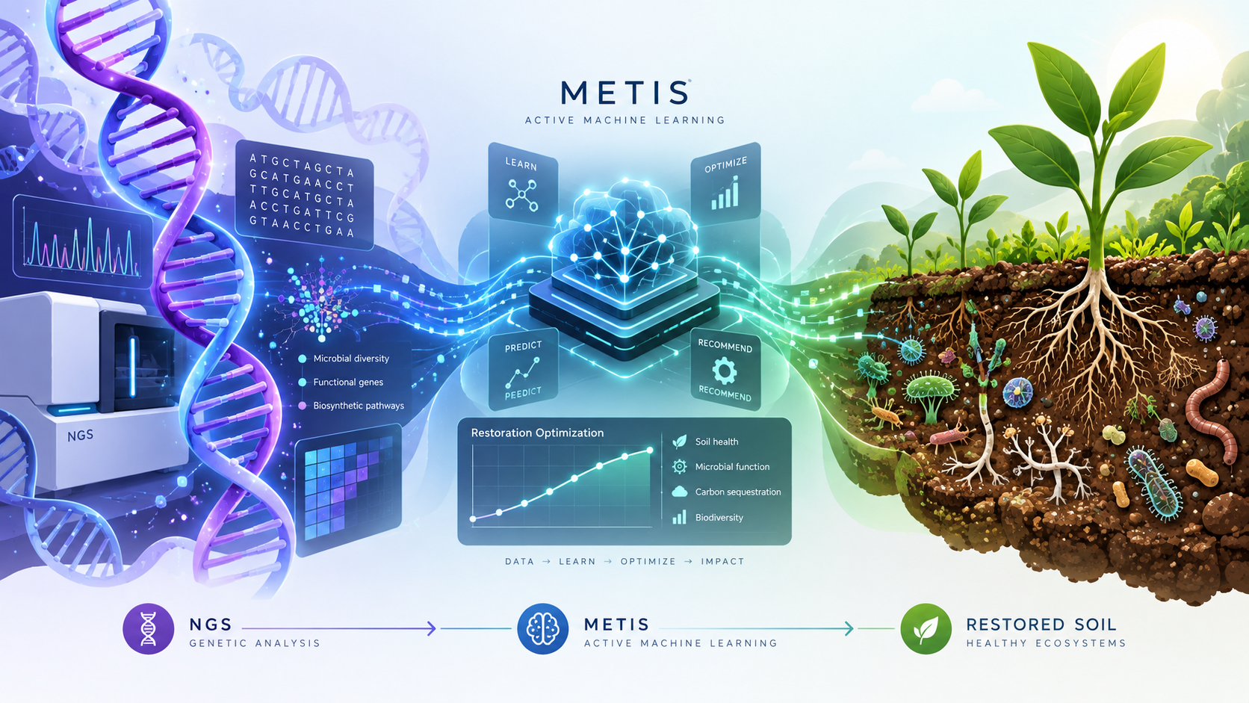
1-3 METHOD PREVIEW
9
NGS 및 능동 머신러닝(METIS) 융합
NGS 분석 기반 타깃 미생물 발굴
NGS 프로파일링으로 복원 능력이 우수한 타깃 미생물을 규명하나, 스케일업을 위한 다변수 배양 조건 최적화는 기존 반응표면분석법(RSM)으로 한계 존재.
METIS 프레임워크 (Active Machine Learning)
생장 성능을 반복 예측하고 최소 실험 횟수로 최적 배양 조건(탄소원, pH, 미량영양소 등)을 능동 샘플링하는 데이터 기반 최적화 기법 (Pandi et al., 2022).
기술 융합을 통한 도시 토양 복원 실용화
NGS 커뮤니티 프로파일링과 METIS 기반 배양 최적화의 결합을 통해, 마이크로바이옴 발굴부터 실질적인 도시 토양 복원 바이오프로세스까지의 격차 해소.
#UrbanSoilMicrobiome
2026

Slide 10
1-4 RESEARCH QUESTIONS
10
그래서, 이 연구가 답하려는 질문은
Q1
도로변과 공원 토양의 세균 군집은 서로 다른가?
토지이용에 따른 인위적 교란이 실제로 군집 조성·다양성 차이를 만드는지 확인
Q2
두 환경을 구분할 수 있는 세균 분류군이 존재하는가?
환경 모니터링 지표로 활용 가능한 후보 분류군 탐색
Q3
배양 가능한 유용 자원을 확보하고 최적화할 수 있는가?
분리주를 실제로 확보하고, AI 기반 배양 최적화로 실용화 가능성 검토
#UrbanSoilMicrobiome
2026

Slide 11
02
PART 02
샘플링
채취 및 시퀀싱 방법론 (팀원 파트)
#UrbanSoilMicrobiome
2026

Slide 12
2-1 STUDY AREA & DESIGN
12
연구지역 및 샘플링 설계
1
연구지역
2
채취 기간
3
비교 설계
서울·경기 수도권
2026.07.18 ~ 20.
Roadside vs Park
총 32개 토양 시료
SAMPLING FRAMEWORK
R
도로변 | Roadside
P
공원 | Park
VS
주요 간선도로 연석 1 m 이내
차량 직접 노출이 최소화된 지정 녹지
교통·도로 관련 인위적 교란에 직접 노출
식생·녹지 관리의 영향을 받는 도시 토양
토지이용 유형(Roadside vs Park)을 기준으로 수도권 도시 토양의 세균 군집을 비교
#UrbanSoilMicrobiome
2026

Slide 13
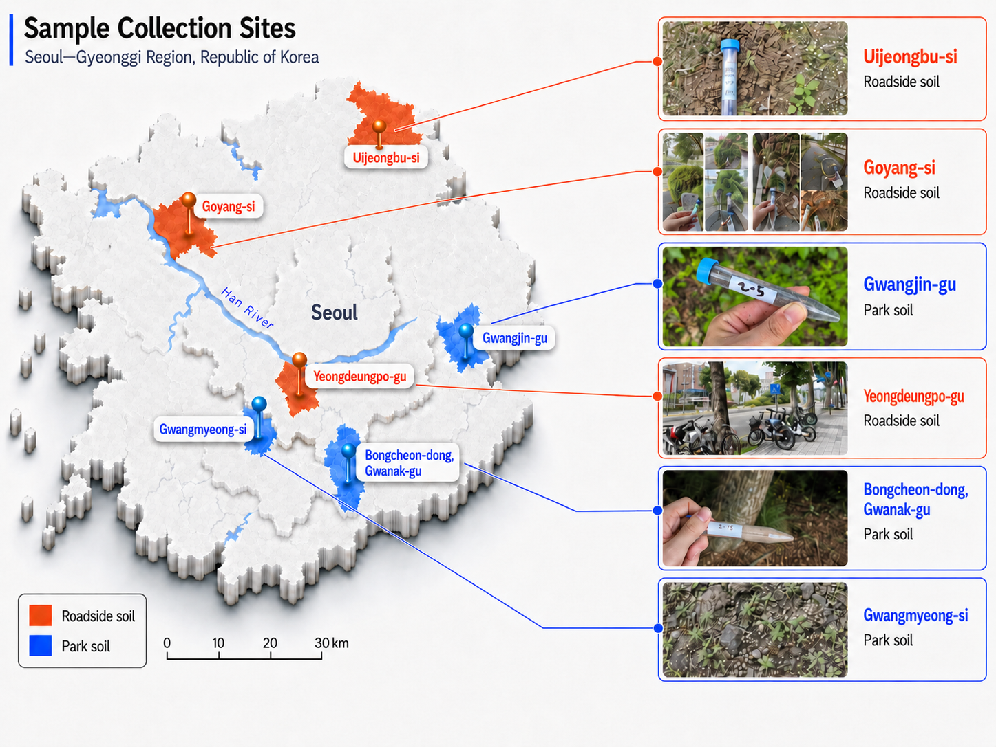
2-1 STUDY AREA & DESIGN
13
실제 채취 지점 — 서울·경기 6개 지역
#UrbanSoilMicrobiome
2026

Slide 14
2-2 SOIL SAMPLING
14
시료 채취 프로토콜
1
무작위로 선정된 도로변·공원 구역에서 표토층(2–5cm 깊이) 시료 채취
2
라텍스 장갑 착용, 지표 이물질 제거 후 복합시료(composite sample)로 채취
3
멸균 용기에 밀봉해 냉동 후 아이스박스로 이송
4
배양용 분취시료는 24시간 내 처리(–20°C 보관), 메타지놈 DNA 추출용 시료는 –80°C 보관
5
시료 간 오염 방지를 위해 채취 도구는 매회 96% 에탄올로 세척
#UrbanSoilMicrobiome
2026

